Slide 1



ĐỒ ÁN MÔN HỌC
Xây Dựng Website Đặt Dịch Vụ Sửa Chữa Nhà Cửa
Chuyên Đề ASP.NET
Sinh viên thực hiện: Trương Thanh Duy
GVHD: TS. Nguyễn Nhứt Lam

Slide 2

Sự hỗ trợ và những góp ý chuyên sâu của Thầy Cô là yếu tố then chốt giúp Đồ án được hoàn thiện. Em xin chân thành cảm ơn!
"
"
— TRƯƠNG THANH DUY —

Slide 3


Tóm Tắt Đồ Án
Mục Tiêu Cốt Lõi
Công Nghệ Nền Tảng
Số hóa quy trình đặt lịch và quản lý dịch vụ sửa chữa nhà cửa. Nền tảng nhằm kết nối khách hàng với đội ngũ thợ lành nghề một cách nhanh chóng, minh bạch và hiệu quả nhất.
Hệ thống được phát triển trên kiến trúc hiện đại sử dụng ASP.NET Core 9.0 MVC, kết hợp với Entity Framework Core cho truy xuất dữ liệu và ASP.NET Core Identity để bảo mật.

Slide 4









Lý Do Chọn Đề Tài & Mục Tiêu
Thực Trạng
Mục Tiêu Kết Nối
Công Cụ Quản Lý
Người dùng gặp khó khăn trong việc tìm kiếm thợ sửa chữa uy tín, so sánh giá cả và theo dõi tiến độ qua các kênh truyền thống thiếu minh bạch.
Xây dựng môi trường số thuận tiện, đóng vai trò cầu nối tin cậy giữa khách hàng có nhu cầu và nhà cung cấp dịch vụ chuyên nghiệp.
Cung cấp cho đội ngũ thợ và ban quản trị công cụ đắc lực để quản lý đơn hàng, điều phối lịch làm việc và xử lý phản hồi hiệu quả.

Slide 5
Công Nghệ Cốt Lõi
▹
ASP.NET Core MVC: Framework đa nền tảng, tách biệt View, Model và Controller giúp dễ dàng phát triển và bảo trì.
▹
Entity Framework Core: Công cụ ORM mạnh mẽ giúp thao tác CSDL thông qua các đối tượng C# một cách trực quan.
▹
ASP.NET Core Identity: Giải pháp quản lý người dùng, xác thực, phân quyền và bảo mật toàn diện cho ứng dụng.
▹
Frontend UI: Tích hợp Bootstrap, HTML5, CSS3 đảm bảo giao diện Responsive tương thích trên mọi thiết bị.

Slide 6
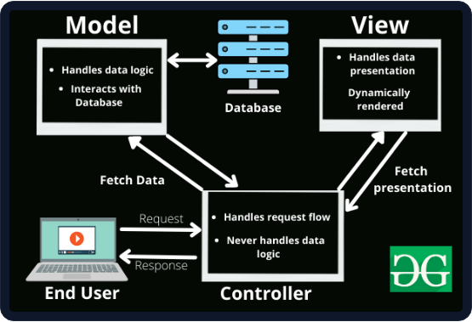
Kiến Trúc MVC
Mô hình MVC trong ASP.NET Core
▹
View: Đảm nhiệm việc hiển thị dữ liệu trực quan và giao tiếp với người dùng.
▹
Controller: Trái tim của ứng dụng, nhận yêu cầu, điều phối xử lý và chỉ đạo dữ liệu.
▹
Model: Đại diện cho cấu trúc dữ liệu và các quy tắc nghiệp vụ cốt lõi.
▹
Kiến trúc này đảm bảo tính module hóa cao, dễ dàng bảo trì và mở rộng hệ thống trong tương lai.

Slide 7
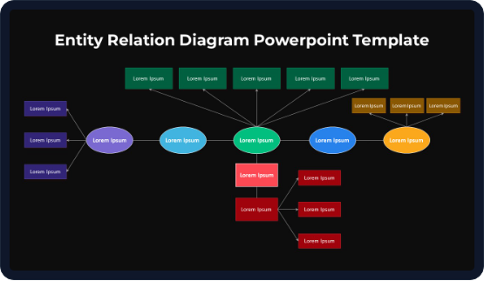
Tổng Quan Cơ Sở Dữ Liệu
Các Bảng Dữ Liệu Chính
▹
Users: Quản lý thông tin tài khoản, phân quyền và bảo mật người dùng.
▹
PricingSettings: Lưu trữ danh mục dịch vụ và hệ thống giá cả tham khảo.
▹
Bookings: Bảng trung tâm lưu trữ đơn đặt lịch và trạng thái xử lý.
▹
Reviews: Hệ thống quản lý đánh giá minh bạch từ khách hàng.
▹
CSDL sử dụng các khóa ngoại chặt chẽ để đảm bảo tính toàn vẹn dữ liệu.

Slide 8
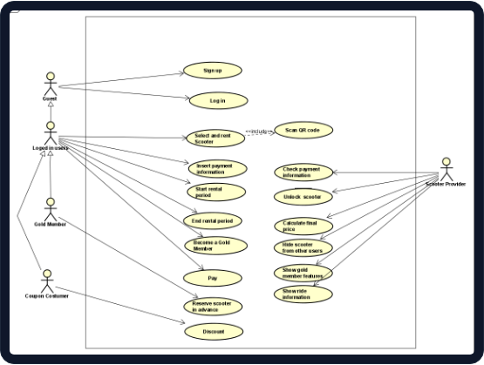
Lược Đồ Usecase Tổng Quan
Các Tác Nhân (Actors) Chính
▹
Khách Vãng Lai (Guest): Người dùng chưa đăng nhập, có thể xem dịch vụ và tìm kiếm thông tin cơ bản.
▹
Khách Hàng (User): Người dùng đã xác thực, có quyền đặt lịch, theo dõi tiến độ và đánh giá dịch vụ.
▹
Quản Trị Viên (Admin): Người có quyền lực cao nhất, quản lý toàn bộ hệ thống, đơn hàng, bảng giá và người dùng.

Slide 9
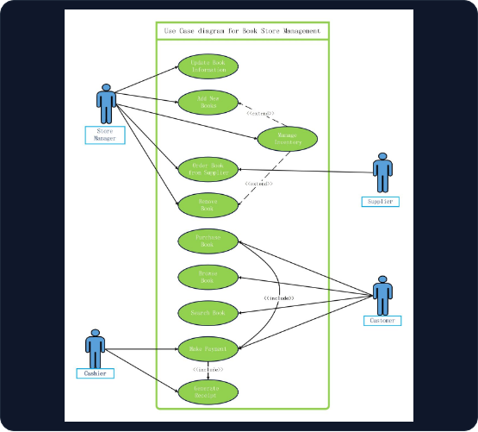
Usecase Khách Hàng
Quy Trình Của Người Dùng
▹
Đăng ký, đăng nhập và quản lý thông tin tài khoản cá nhân.
▹
Sử dụng bộ lọc tìm kiếm nâng cao theo khu vực và loại dịch vụ.
▹
Thực hiện quy trình đặt lịch sửa chữa với các thông tin chi tiết.
▹
Tra cứu trạng thái đơn hàng hiện tại và xem lại lịch sử giao dịch.
▹
Tham gia đánh giá chất lượng dịch vụ sau khi hoàn thành.

Slide 10
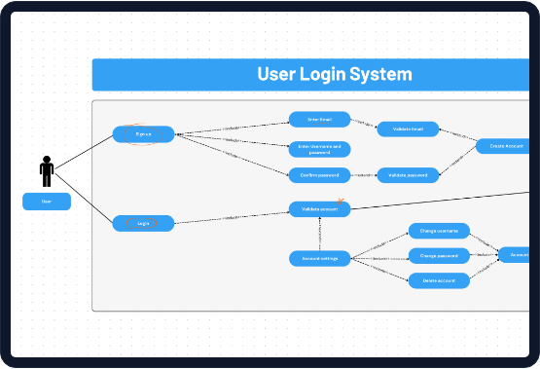
Usecase Quản Trị Viên
Nghiệp Vụ Quản Trị Hệ Thống
▹
Hệ thống kiểm tra quyền truy cập nghiêm ngặt (Admin Authorization).
▹
Truy cập Dashboard thống kê doanh thu và trạng thái đơn hàng trực quan.
▹
Cập nhật tiến độ đơn hàng, phân công thợ và thêm ghi chú nội bộ.
▹
Kiểm duyệt (cho phép ẩn/hiện) và phản hồi các đánh giá từ khách.
▹
Quản lý dữ liệu người dùng và linh hoạt thiết lập bảng giá dịch vụ.

Slide 11
Kiến Trúc Hệ Thống
Kiến Trúc Phân Tầng Hiện Đại
▹
Client Tier: Trình duyệt web giao tiếp bảo mật qua HTTP/HTTPS.
N-Tier
▹
Application Tier: Framework ASP.NET Core 9.0 xử lý routing, logic nghiệp vụ.
Architecture
▹
Identity & Security: Lớp chuyên trách xử lý Authentication và Authorization độc lập.
▹
Data Tier: Hệ quản trị CSDL SQL Server kết nối mạnh mẽ thông qua EF Core.

Slide 12
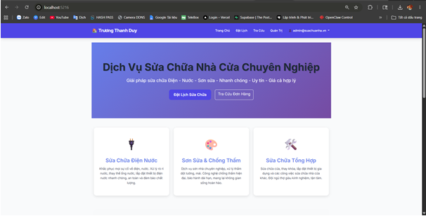
Giao Diện Trang Chủ
Thiết Kế Trực Quan & Thân Thiện
▹
Giao diện mở đầu nổi bật với Banner trình bày các dịch vụ chính.
▹
Hiển thị rõ ràng các danh mục dịch vụ sửa chữa phổ biến (Điện, Nước, Chống Thấm, vv.).
▹
Bố trí các nút Call-to-Action (Đặt Lịch, Tra Cứu) ở vị trí dễ tiếp cận.
▹
Đảm bảo trải nghiệm UI/UX mượt mà, Responsive hoàn hảo trên di động và PC.

Slide 13
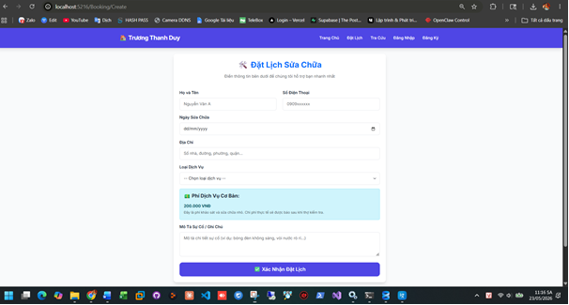
Tính Năng Đặt Lịch
Quy Trình Tối Giản & Rõ Ràng
▹
Form đặt lịch được thiết kế chi tiết nhưng dễ dàng thao tác cho mọi đối tượng.
▹
Cho phép khách hàng chọn nhanh loại dịch vụ, địa điểm và khung thời gian mong muốn.
▹
Khu vực dành riêng để mô tả chi tiết sự cố cần sửa chữa.
▹
Hệ thống tự động tính toán và hiển thị phí dịch vụ cơ bản một cách minh bạch trước khi chốt đơn.

Slide 14
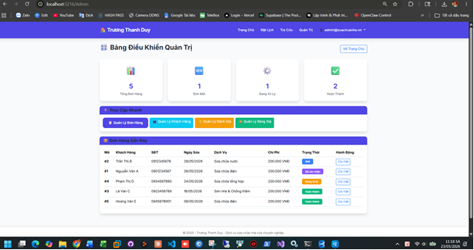
Dashboard Quản Trị
Kiểm Soát Toàn Diện Hệ Thống
▹
Cung cấp biểu đồ thống kê tổng quan về tình trạng đơn hàng (Mới, Đang xử lý, Đã hoàn thành).
▹
Bảng quản lý đơn hàng chi tiết với các thao tác cập nhật trạng thái nhanh chóng.
▹
Mọi hành động đều được bảo vệ bởi cơ chế phân quyền an toàn của Identity.
▹
Giao diện quản trị viên thiết kế tối ưu cho việc theo dõi nghiệp vụ hàng ngày.

Slide 15
Hướng Phát Triển Tương Lai
Trung Hạn (6-12 Tháng)
Phát triển tính năng Chat trực tiếp (SignalR), tích hợp định vị Google Maps và module quản lý vật tư.
Ngắn Hạn (3-6 Tháng)
Dài Hạn (1-2 Năm)
Tích hợp các cổng thanh toán online (VNPay, MoMo) và hệ thống gửi thông báo Email/SMS tự động.
Xây dựng Mobile App, mở rộng nền tảng thành mô hình Marketplace và áp dụng AI trong việc tư vấn dịch vụ.

Slide 16

Xin Cảm Ơn!
Cảm ơn Quý Thầy Cô và các bạn đã lắng nghe.

